Slide 1

ВИДЕОУРОК ДЛЯ ШКОЛЬНИКОВ
«КТО ТАКИЕ ДРОППЕРЫ»
Направление практики: финансовое просвещение детей и молодежи
Наименование субъекта : Нижегородская область
Автор практики: Волго-Вятское ГУ Банка России , Аверина Елена Сергеевна, Руководитель направления отдела финансовой грамотности Управления по связям с общественностью и финансовой грамотности ВВГУ, 249-54-94, 22media@cbr.ru

Slide 2
Короткий видеоурок создан по запросу Нижегородского института развития образования для региональных вставок
в видеоурок «Разговоры о важном».
Выбрана актуальная тема – дропперы. Школьников предостерегают от участия в дропперской деятельности
и пособничества мошенникам, рассказывают о схемах, которые используют злоумышленники.
КТО ТАКИЕ
ДРОППЕРЫ

Slide 3
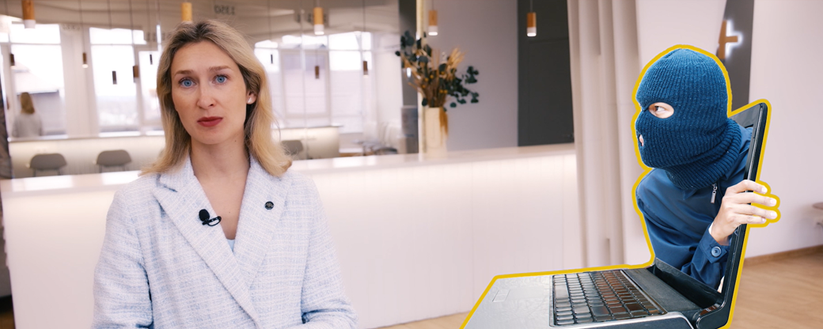
Целевая аудитория: школьники
Охват аудитории: от 5 000 человек в год и выше
Охвачены все школы Нижегородской области

Slide 4
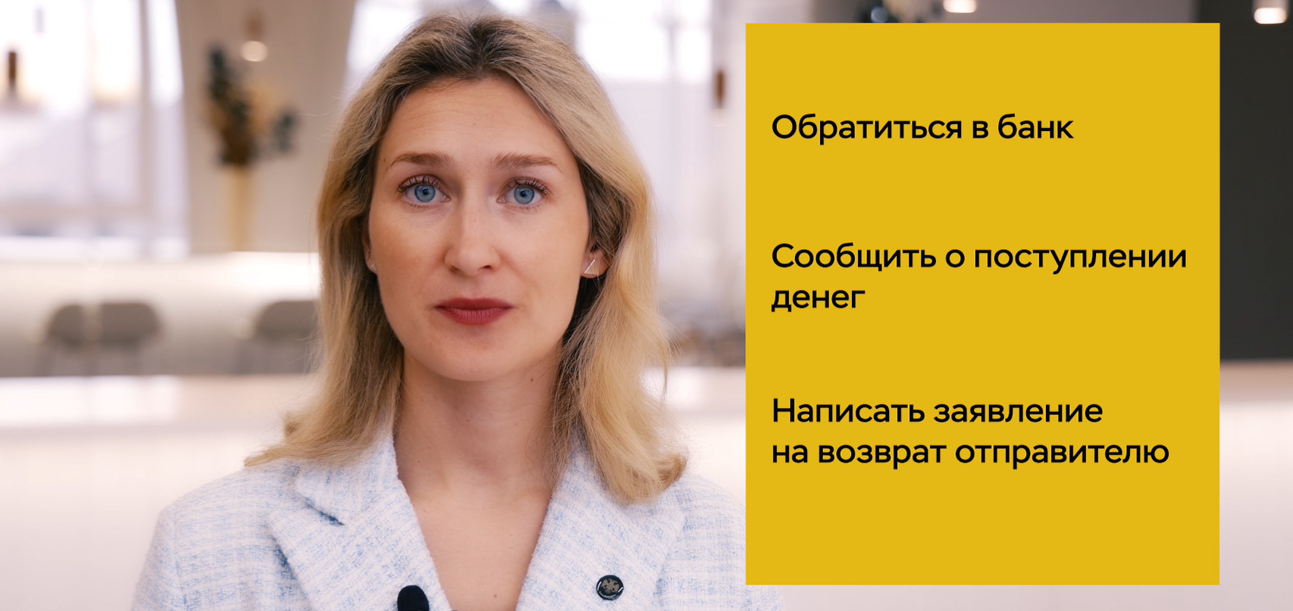
Практика может быть тиражирована в любой регион РФ в случае включения видеоурока в образовательную школьную программу

